Slide 1

20.10.2024
Sirius digital hack
Решение от команды
«ИИгры разума»
ФИНАЛ is downloading…

Slide 2
Sirius digital hack
Задача
Проанализировать результаты выходной анкеты увольняющихся сотрудников и составить карту причин увольнения.

Slide 3
Содержание презентации
1
2
3
4
5
6
Sirius digital hack
Члены команды
Датасет
Решение
Предобработка данных
Сравнение моделей
Веб-интерфейс

Slide 4

Sirius digital hack
ЧЛЕНЫ КОМАНДЫ
Зоткина Анна
4 курс, ИМО
Программирование/
разработка/datascience
Капитан команды, текстовая обработка, обучение моделей
1

Slide 5

Sirius digital hack
ЧЛЕНЫ КОМАНДЫ
Свиридова Ангелина
2 курс, магистратура ЛаПлаз
1
Программирование/ Machine Learning
Разработка датасета, генерация данных
2

Slide 6

Sirius digital hack
ЧЛЕНЫ КОМАНДЫ
Никишева Мария
2 курс, ИФТЭБ
Figma, UX/UI
1
Дизайн презентации, оформление фронт-разработки
3

Slide 7
Датасет
Sirius digital hack
Сотрудникам было задано 5 вопросов, ответы на которые представлены в виде XLSX файла. Ответы могут содержать конфиденциальную информацию, ответы не по теме, прочерки и т.д.
4

Slide 8
Наше решение
Sirius digital hack
1.Предобработка данных
2. Сравнение моделей
3. Веб-интерфейс
5

Slide 9
Предобработка данных
Sirius digital hack
Приведение к нижнему регистру
Оставляем только текст
Удаление имен собственных
Извлечение ключевых фраз из очищенных текстов
Токенизация предложения
6

Slide 10
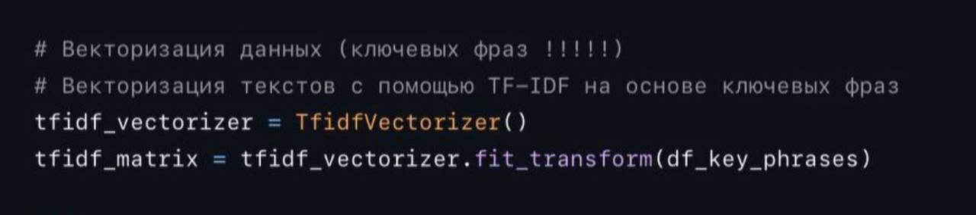
Предобработка данных
Sirius digital hack
Удаление стоп-слов
Лемматизация слов в предложении
Векторизация выделенных ключевых фраз
7

Slide 11
Сравнение моделей
Sirius digital hack
k-means
Методы кластеризации
DBSCAN
Agglomerative Clustering
8

Slide 12
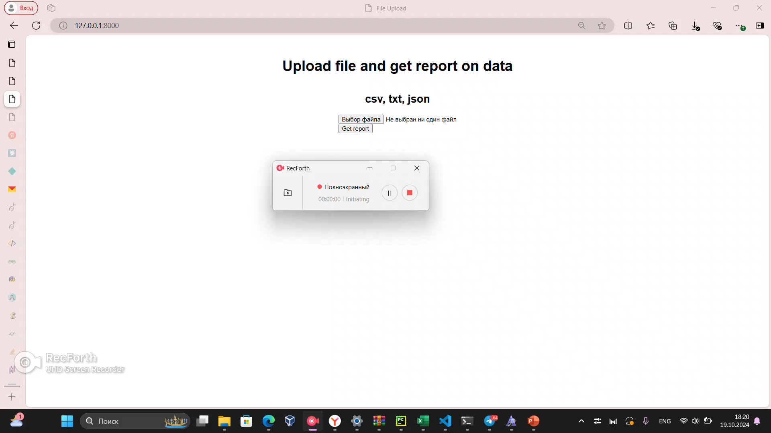
Веб-интерфейс
Sirius digital hack
9

Slide 13

Спасибо за внимание!
Sirius digital hack

